Slide 1
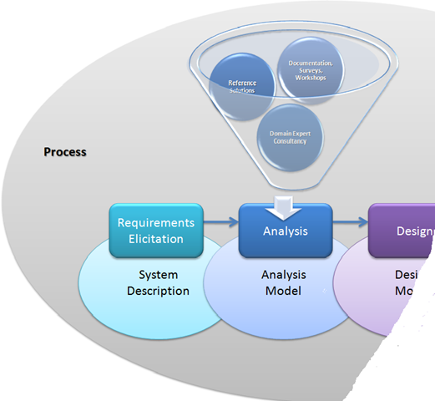

Diagramas de Clases de Diseño de Alto Nivel
Requisitos del Software – Tema 4 – Parte 2
Notes:
La imagen trata de mostrar la idea de que vamos a trabajar sobre la primera parte del diseño, vamos a iniciarlo.
Durante el primer semestre del tercer curso, se dedicará una asignatura completa al proceso de diseño.

Slide 2
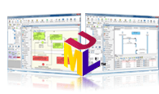
Guía
Propósito de esta sección
Notación UML Adicional del Diagrama de Clases
Estereotipos y Restricciones
Navegabilidad, Asociaciones Derivadas y Roles de Asociación
Clases de Asociación y Calificadores
Interfaces
Herencia versus Composición y Delegación
Alcance: Clase , Atributos de Instancia y Operaciones

Slide 3
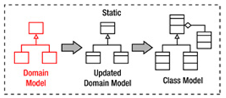
El Propósito …
¿Como transformar un Modelo de Dominio en una Capa de Dominio?
Añadiendo clases de diseño (y los atributos y operaciones)
Utilizando notación UML avanzada
Notes:
Class Model – Nuevas clases de diseño + otras necesidades
Domain layer = bussiness layer – Capa azul
Punto de vista estático: clases, atributos y firmas de métodos

Slide 4
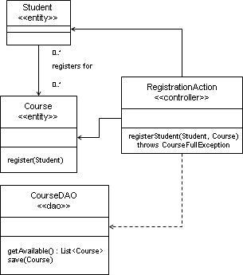

Estereotipos
Añaden términos específicos a la notación general
Dos categorías: estereotipos estándar y de usuario
Ejemplos:
CU: include y extend
Tipos de Clases
Información Extra de dependencias
…
Controller?
Entity?
DAO?
Notes:
Libro UML, paginas 16-17 y apéndice B (Larman)
La información específica se puede añadir a los modelos UML a través de estereotipos y limitaciones:
Un estereotipo es una palabra entre dos paréntesis angulares o cuñas. Significan que hay un uso especial o la intención del uso, de un elemento UML dado.
Un elemento UML puede ser cualquier cosa: una clase, método, asociación, etc. En lecturas anteriores hemos visto algunos estereotipos a pesar de que no se indicó que lo eran.
UML define un conjunto de estereotipos estándar, pero los usuarios también pueden definir sus propios estereotipos.
DAO: Data Access Object: Clase de acceso a datos – Color Verde (En operaciones de CourseDAO, código java para acceder a BD)
Controller: Controlador – Color Naranja
Entity – Entidad - Azul

Slide 5
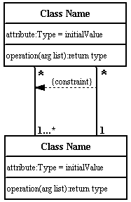
Restricciones
Condición o restricción de un elemento UML
Objetivo → modelar la precisión
Generalmente se usa para especificar Reglas de Negocio que se codifican en los métodos
Notes:
La regla de negocio es la referencia para el método dispacth().
La restricción dice que si un cliente tiene crédito insuficiente para que su orden (pedido) sea aceptada, tiene que estar pre-pagada, es decir, tiene que pagar por adelantado.
Las restricciones van más allá de lo que se puede hacer con una simple notación UML y las llamadas para un lenguaje en sí mismo: la OCL (Object Constraint Languaje)

Slide 6
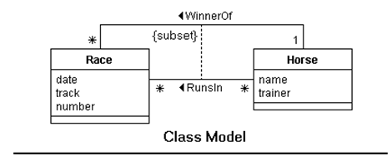
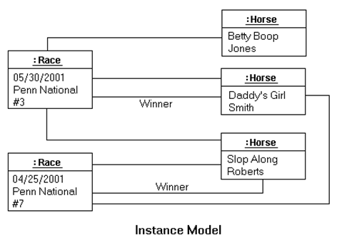
Ejemplos de Restricciones
Notes:
Class Model: Modelo de clases
Si no aparece la restricción hay ambigüedad, no sabemos si en “RunsIn” están todos con ganador o sin el. La restricción aclara que es todos con el ganador.

Slide 7
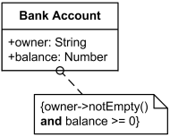
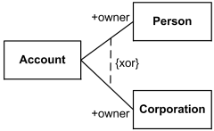
Ejemplos de Restricciones
Notes:
Class Model: Modelo de clases
Si no aparece la restricción hay ambigüedad, no sabemos si en “Runs In” están todos con ganador o sin el. La restricción aclara que es todos con el ganador.
Banck Account – Restricción con combinación de atributos
Atención a {xor} – En booleano una OR es verdad si 0-1, 1-0 y 1-1. Aquí es verdad cuando 0-1 y 1-0, por eso la X.

Slide 8
Navegabilidad de las Asociaciones
Por defecto, sin símbolos adicionales → Bidireccional
¿Interpretación de una navegabilidad de asociación?
El objeto en un extremo tiene una referencia al objeto del otro extremo
Asociaciones Unidireccionales
Los objetos en el final de una de la asociación no tienen referencia a los objetos en el otro extremo.
Notes:
Asociación Unidireccional: la punta de flecha muestra la navegación
El marcador X significa NO-navegación, sin marcador significa sin especificar. De forma predeterminada, significa que no se permite la navegación.
Diamante negro y flecha con dos cabezas bidirección (una cabeza entra en el diamante)
Ambas relaciones (marcadas con flecha roja) indican lo mismo, pero una lo “remarca”. Es la misma idea que la cardinalidad * o la cardinalidad 0..*

Slide 9
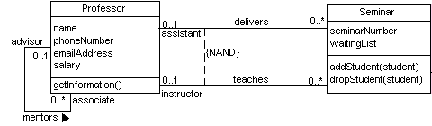
Asociaciones Derivadas y Roles
Redundancia para mejorar la comprensión o el rendimiento → Información o Acceso que pueden obtenerse de más de una manera
Roles en la Asociación: la función de la clase en un extremo de la asociación juega un papel con respecto a la clase en el otro extremo.
Notes:
Un “Rol” es un nombre que identifica el papel que juega una clase asociada a otra dada.
Atributo derivado:
Clase Persona – Atributos fecha de nacimiento y edad. La edad “se deriva” de la fecha de nacimiento.
- ¿Necesito el atributo edad?
- ¿Tiene sentido calcular la edad cada vez que sea necesario cuando una persona tiene la misma edad 364 días al año?
Asociación derivada:
Una persona puede tener o no un empleo ( 1 has 0..1), un puesto de trabajo.
Una compañía tiene 1..* empleos (puestos de trabajo).
¿Es necesaria la asociación /employs?
Si hay una redundancia para facilitar saber quienes son las personas que trabajan en una compañía, se tiene que respetar la cardinalidad en la relación redundante. Se mantienen dobles estructuras de información.
Segundo ejemplo interesante por la relación entre profesores, uno es el senior y otro el junior.
Hay incorrección en el tema del NAND.
Booleanamente, hablando, AND implica que es verdad si 1-1, por tanto, NAND implica que es verdad si 0-0, 1-0 y 0-1
(repasar y aclarar)

Slide 10
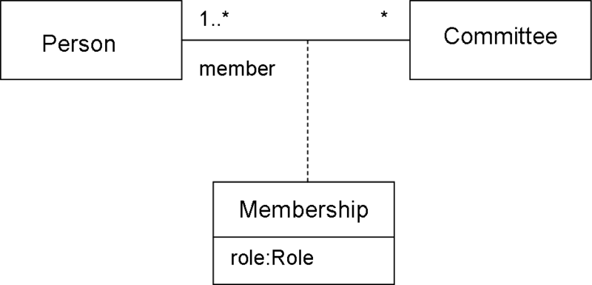
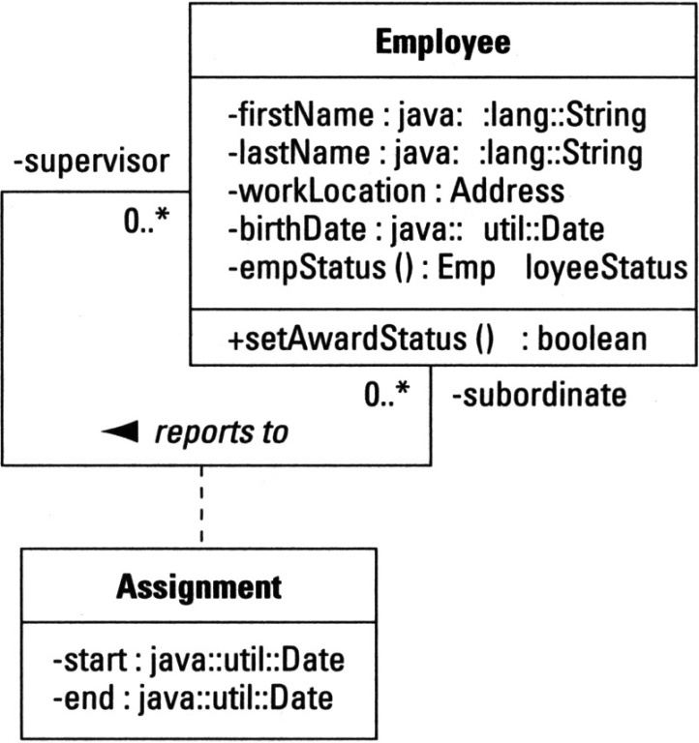
Clase Asociación o Clase Asociativa
Modelando elementos con propiedades de ambas, una asociación y una clase
Contiene los atributos que no pertenecen a ninguna de las dos clases relacionadas
Solo puede haber una instancia de una clase asociativa para un par de instancias de las clases asociadas.
Si se necesitan más instancias, interponer una nueva clase
Notes:
Membership – Clase asociativa – Por cada persona y comité solo hay un “Membership”
Una clase asociativa siempre “cuelga” de una asociación * a *
Employee – Clase de Diseño
Assihgnement – 1 junior informa a su supervisor sobre 1 actividad. No hay histórico. Actividad única del senior y el junior

Slide 11
Clase Asociación – Ejemplos
Notes:
El primer ejemplo implica que 1 persona en 1 empresa solo está 1 vez, solo tiene un puesto de trabajo en la empresa. Cuidado por que el pluriempleo es posible.
El segundo ejemplo implica que 1 persona en 1 empresa podría tener varios puestos de trabajo a la vez

Slide 12
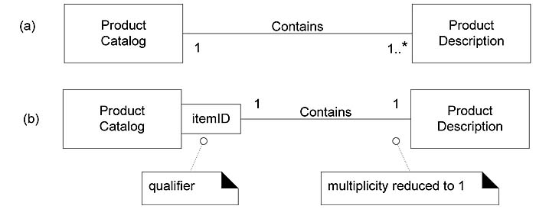
Asociaciones Cualificadas
Dado un objeto en uno de los límites de la asociación, hay un atributo que ayuda a seleccionar uno o más objetos en el otro límite = Calificador
Sugiere una implementación que facilita el acceso sencillo
Por ejemplo, en Java, usar HashMap o TreeMap (interface Map)
Notes:
Criterio por el cual se hacen subconjuntos de objetos - Asociaciones Cualificadas – Qualified Associations
Un calificador declara una partición del conjunto de instancias asociadas con respecto a una instancia al final cualificada (la instancia cualificada es al final para lo que el calificador se adjunta).
Una instancia de cualificación incluye un valor para cada atributo calificador. Dado un objeto cualificado y una instancia de cualificación, el número de objetos en el otro extremo de la asociación se ve limitada por la cardinalidad declarada.
En el caso común en el que la cardinalidad es 0 .. 1, el valor de cualificación es único con respecto al objeto calificado, y designa un objeto asociado. En el caso general de la cardinalidad 0 ..*, el conjunto de instancias asociadas se divide en subgrupos, cada uno seleccionado por una instancia de cualificación dada.
En el caso de cardinalidad 1 o 0 .. 1, la cualificación tiene consecuencias semánticas y de implementación. En el caso de la multiplicidad 0 ..*, no tiene consecuencias semánticas reales, pero sugiere una implementación que facilita el acceso a los grupos de instancias asociadas unidas por un valor de cualificación dado.
Nota –La cardinalidad de calificador se da asumiendo que el valor de la cualificación se suministra. La cardinalidad previa sin el calificador se supone que es 0 ..*. Esto no es cierto totalmente, pero casi siempre es adecuado, como una situación en la que prima la cardinalidad 1, un modelo mejor sería sin un calificador.
Nota – Una cardinalidad cualificada cuya cota menor es cero indica que un valor calificador dado puede estar ausente, mientras que un límite inferior 1 indica que cualquier valor posible de calificador debe estar presente. Este último sólo es razonable para los cualificados con un número finito de valores (como valores enumerados o rangos de número entero) que representan tablas llenas indexadas por algún rango finito de valores.

Slide 13

Asociaciones Cualificadas- Ejemplos
Cardinalidad Común = 0..1
Cardinalidad de 1 = cualquier calificador posible debe estar presente
¿Esta clase
Pertenece al
Dominio?
Notes:
Una cardinalidad cualificada cuya cota menor es cero indica que un valor del atributo calificador dado puede estar ausente, mientras que un límite inferior de 1 indica que cualquier valor posible del calificador debe estar presente. Este último sólo es razonable para los calificadores con un número finito de valores
Y aquí tenemos un ejemplo de una clase de diseño, añadida porque tenemos una necesidad (encontrar objetos dado un criterio).
Cardinalidad de 1 = cualquier calificador posible debe estar presente ( y si no está, es error)
Atención a la imagen: Atríbuto “passportNumber” ¿dónde está en la clase “Member”?

Slide 14
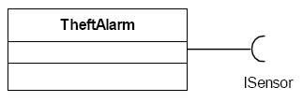
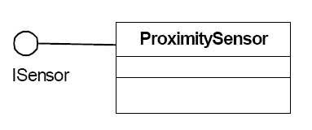
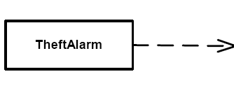
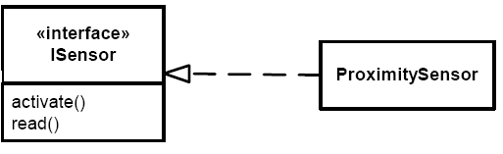
Interfaces
Representan una declaración de un conjunto coherente de funciones públicas y obligaciones: un contrato
Es una especificación, unos la implementan, y ofrecen los servicios
Otros consumen los servicios prestados
Consumidor
Proveedor
Implementación
CLIENTES DEL SeRVICIO
Proveedores del servicio
Notes:
Dos formas de representar la interfaz – Representan la misma idea (estilo pin / piruleta o clase <<interface>>)
Interfaz: formalmente, no tiene atributos ni asociaciones y solo tiene operaciones abstractas (Pg. 402/403 – Usando UML)
Instrumento para variar código en tiempo real
TheftAlarm USA ISensor - es un consumidor del servicio (relación de dependencia)
A las clases abstractas puras, es decir, a las clases que no contienen ninguna implementación, se las llama “interfaces”.
En UML una interfaz es una colección de operaciones que sirven para especificar los servicios de una clase o un componente.
Una interfaz solo contiene las cabeceras de las operaciones, no su implementación.
Gráficamente una interfaz se puede representar de forma expandida como una clase estereotipada, o en su forma abreviada, con una figura en forma de pin o piruleta.
Hay dos relaciones que pueden existir entre una clase y una interfaz: la dependencia y la realización.
La dependencia indica que la clase usa la interfaz. Para que una interfaz se pueda usar hace falta que otra clase implemente las operaciones que la interfaz especifica. A la relación entre la interfaz y la clase que implementa las operaciones se la denomina realización.
La realización indica que la clase implementa todas las operaciones de la interfaz.

Slide 15
COMO usar una Interfaz
El Editor usa un Corrector
Esta unido a IOrtographicCorrector
Es independiente de la implementación real
¿y el
Riel 5.11?
Mismo código
Diferente comportamiento
Notes:
Riel 5.11 - If two or more classes only shared common interface (i.e. messages, not methods) then they should inherit from a common base class only if they will be used polymorfically
Si dos o más clases sólo comparten una interfaz común (es decir, mensajes, no métodos) entonces deben heredar de una clase base común solamente si se van a utilizar polimórficamente

Slide 16
COMO usar una Interfaz
El Editor usa un Corrector
Esta unido a IOrtographicCorrector
Es independiente de la implementación real
¿y el
Riel 5.11?
Mismo código
Diferente comportamiento
Riel 5.11 - If two or more classes only shared common interface (i.e. messages, not methods) then they should inherit from a common base class only if they will be used polymorfically
Notes:
Riel 5.11 - If two or more classes only shared common interface (i.e. messages, not methods) then they should inherit from a common base class only if they will be used polymorfically
Si dos o más clases sólo comparten una interfaz común (es decir, mensajes, no métodos) entonces deben heredar de una clase base común solamente si se van a utilizar polimórficamente

Slide 17
¿Interfaces o Clases Abstractas?
Similitudes: Ninguno de los dos tiene instancias y ambos permitan aplazar la implementación
Diferencias
Clases Abstractas: tienen atributos y pueden tener métodos (implementación de operación)
Interfaz: ni atributos, ni métodos
Sólo operaciones abstractas
No contienen ninguna implementación
Recomendación:
Si hay métodos y/o atributos que heredar→ Clases Abstractas
Si CONTRATO simple → Interfaz
Y RECORDAR …
Herencia Múltiple de Interfaces
Flexibilidad: Objetos de múltiples tipos
Notes:
En el primer caso (public interface ICollector) hay 5 tipos, en el segundo (herencia) hay 7.
Recordar el caso TraLaLa y las estrategias de pago

Slide 18

Herencia VS Composición y Delegación
¿Se cumple el Riel 5.1?
Inheritance should only be used to model a specialization hierarchy
Herencia en ausencia de Generalización =
¡Herencia de Implementación! (también conocida como, Herencia de Conveniencia). Fea y confusa.
¿Solución?
Delegación: táctica donde una clase confía la responsabilidad en otra clase (Riel 6.2)
Siempre que haya herencia en un diseño OO, hágase dos preguntas: 1) ¿Soy un tipo especial de la cosa que estoy heredando? y 2) ¿Es la cosa que estoy heredando parte de mí?
Reutilización sin violar las restricciones de la Herencia
Notes:
5.1: Inheritance should only be used to model a specialization hierarchy.
6.2: Whenever there is inheritance in an object-oriented design ask yourself two questions:
1) Am I a special type of the thing I'm inheriting from? and 2) Is the thing I'm inheriting from part of me?
ASUNCIONES SOBRE EL EJEMPLO (explicaciones más adelante) 1. Tenemos un conjunto de métodos en RandomNumberGenerator. 2. Nos gustaría volver a utilizar esos métodos. 3. Copiar y pegar esos métodos en las clases CardDeck (Baraja de Cartas) y Die (Dado) NO es una solución válida. ¿Qué podemos hacer?
Aspectos éticos de este ejemplo: Reflexionar acerca de la situación, hay soluciones adecuadas a mano, no hay necesidad de seleccionar una alternativa que ha demostrado ser inadecuado.
Explicaciones sobre el ejemplo:
- Considerar la situación de implementar un objeto que representa una baraja de cartas denominado CardDeck. CardDeck requirere dos responsabilidades void shuffle() y Card draw(). Draw() devuelve la Carta situada en la cima de la baraja y shuffle() devuelve las 52 cartas a la baraja y las ordena al azar. Se podría utilizar un array de enteros de longitud 52 para representar la estructura interna de la baraja de cartas, junto con un índice que indica que posición del array representa la parte superior, valor inicial 0. Draw() devuelve la Carta correspondiente representada por el número encontrado en el array en la posición indicada e incrementa en uno el índice, devolviendo null si la baraja está vacía. Shuffle() restablece el índice a la parte superior de la baraja y reinicializa el array con números aleatorios entre 1 y 52, usando cada número en el rango una sola vez.
- Conociendo las buenas prácticas en OO, se factoriza shuffle() en muchos métodos más pequeños que shuffle() puede invocar. Sin embargo, mirando a las responsabilidades de CardDeck, ahora se encuentra comportamiento tal como void setSeed(int), double next() y double nextInRange(int,int). Se pasa el método setSeed(int) un número entero que es requerido por el algoritmo pseudoaleatorio implementado en el método next (). Next () devuelve un número de punto flotante en el rango de 0,0 a 1,0, usado por el método nextInRange (int, int). NextInRange (int,int) devuelve un número entero en el rango de 1-52, que se utiliza para llenar la matriz de números enteros que representan las Cartas.

Slide 19
Cuando la herencia NO es una opción … Composición y Delegación
¿Herencia Múltiple?
NO, gracias
Recordar: Usar Delegación
¿Cómo podemos programar esto en Java?
¡Mirar los métodos!
¿Son las interfaces una opción?
Transformemos el modelo
¿Puedes imaginar el código en Java?
¿Cuántas líneas de código en estas
operaciones?
Notes:
+scan, +print, +copy => Son métodos
¿Cuántas líneas de código en estas operaciones? (*)(*) Solo 1
Chapter 6: Multiple Inheritance
6.1: If you have an example of multiple inheritance in your design, assume you have made a mistake and prove otherwise.
6.2: Whenever there is inheritance in an object-oriented design ask yourself two questions: 1) Am I a special type of the thing I'm inheriting from? and 2) Is the thing I'm inheriting from part of me?
6.3: Whenever you have found a multiple inheritance relationship in a object-oriented design be sure that no base class is actually a derived class of another base class, i.e. accidental multiple inheritance.
Capítulo 6: Herencia múltiple 6.1: Si tienes un ejemplo de herencia múltiple en tu diseño, asume que has cometido un error y dale la vuelta 6.2: Cada vez que hay herencia en un diseño OO hazte dos preguntas: 1) ¿Soy un tipo especial de lo que heredo? y 2) ¿Es lo que estoy heredando una parte de mí? 6.3: Cada vez que encuentras una relación de herencia múltiple en un diseño OO, asegúrate de que ninguna clase base es en realidad una clase derivada de otra clase base, es decir, múltiple herencia accidental.

Slide 20
Recordar: Rieles capítulo 6: Multiple Inheritance (Herencia múltiple)
6.1: If you have an example of multiple inheritance in your design, assume you have made a mistake and prove otherwise.
Si tienes un ejemplo de herencia múltiple en tu diseño, asume que has cometido un error y dale la vuelta
6.2: Whenever there is inheritance in an object-oriented design ask yourself two questions: 1) Am I a special type of the thing I'm inheriting from? and 2) Is the thing I'm inheriting from part of me?
Cada vez que hay herencia en un diseño OO hazte dos preguntas: 1) ¿Soy un tipo especial de la cosa de la que que heredo? y 2) ¿Es lo que estoy heredando una parte de mí?
6.3: Whenever you have found a multiple inheritance relationship in a object-oriented design be sure that no base class is actually a derived class of another base class, i.e. accidental multiple inheritance.
Cada vez que encuentras una relación de herencia múltiple en un diseño OO, asegúrate de que ninguna clase base es en realidad una clase derivada de otra clase base, es decir, múltiple herencia accidental.

Slide 21
Alcance
Alcance de Instancia
Alcance de Clase ( Estático )
Una variable de instancia es un atributo cuyo valor se almacena en cada instancia de la clase
Una operación de instancia debe llamarse a través de una instancia
Una variable de clase es un atributo cuyo valor se almacena una sola vez y se comparte por todas las instancias de la clase
Una operación de clase puede llamarse a través de la clase
Característica estática: subrayado
USO: Valores por defecto, información de
resumen compartida por instancias, listas de
objetos creados, atributos de comprobación
de clases,…
Notes:
Invocar operación con alcance de clase -> a través de la clase
Int n = Invoice.generateInvoiceNumber()

Slide 22
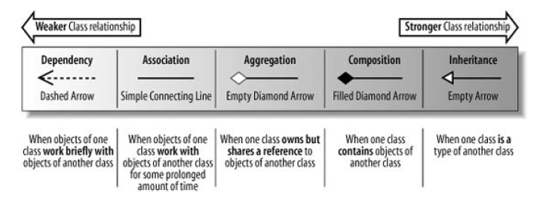
Recordar: Fuerza de las Relaciones UML
Debilidad
Fortaleza
Cuando los objetos de una clase trabajan esporádicamente con objetos de otra clase
Cuando los objetos de una clase trabajan con objetos de otra clase por un tiempo prolongado
Cuando una clase posee pero comparte una referencia con objetos de otra clase
Cuando una clase contiene objetos de otra clase
Cuando una clase es un tipo de otra clase
- Cardinalidad
- Nombre de la relación y dirección de lectura
- Nombre de los roles

Slide 23


Resumiendo …..
Estereotipos
<<entity>>
Restricciones
{XOR}
Navegabilidad de las asociaciones
Asociaciones derivadas y atributos derivados
/edad /emplea
Roles
Clase Asociación
Cardinalidad * a *
Asociaciones cualificadas
Cualificador
Interfaces
Piruleta
Herencia vs Composición Delegación
Alcance de instancia vs alcance de clase
Variable de instancia / Operación de instancia
Variable de clase / Operación de clase

Slide 24

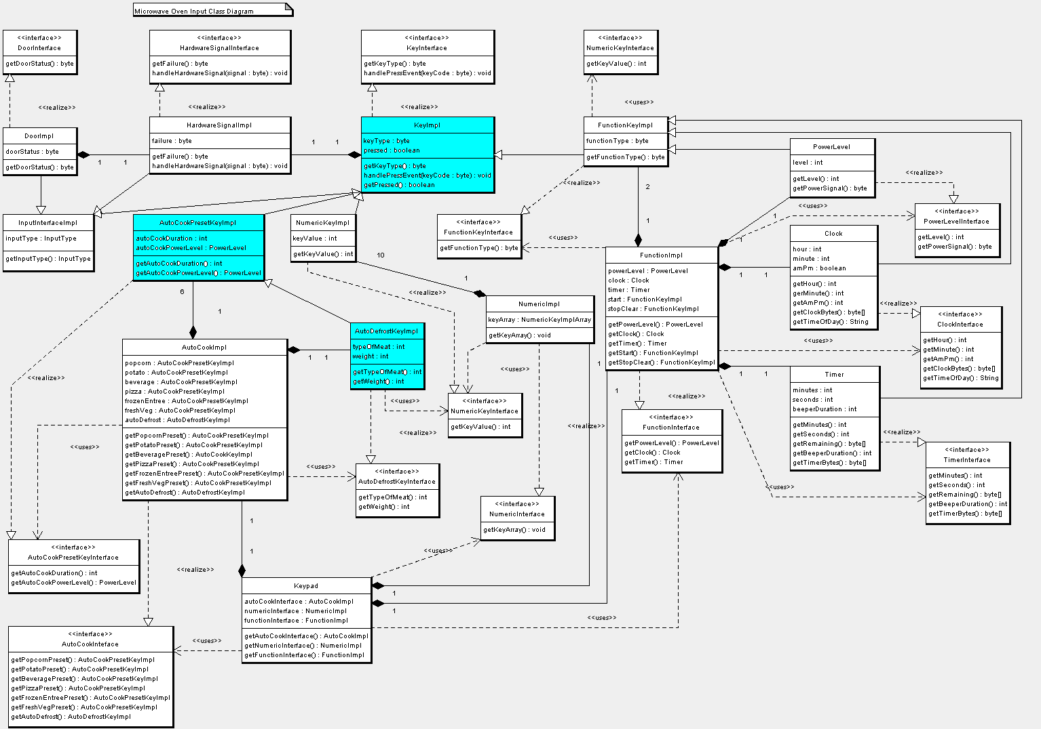
Diagrama de Clases de Diseño de Alto Nivel

